Slide 1
Гены, геномы и хромосомы
Автор: Понкратьева Тамара Васильевна
Учитель биологии
НМБОУ «Гимназия №11»
Анжеро-Судженск

Slide 2
Повторение.

Slide 3
Сложность процесса –биосинтез белка.
Вновь образованные
ДНК
Пища
тРНК
Аминокислоты
иРНК
рРНК
БИОСИНТЕЗ БЕЛКОВ
Энергия (АТФ)
Ферменты (белки)
Пища

Slide 4
Проблемный вопрос
ДНК
(А-Г-Ц-Т)
в ядре
БЕЛОК
(аминокислоты)
в цитоплазме
?

Slide 5
Транскрипция-……………………………..?
Необходимо
1. Цепь ДНК - матрица
2. Свободные нуклеотиды
3. Фермент РНК - полимераза
Происходит
В ядре клетки
Образуется
и-РНК

Slide 6
Трансляция-………………………..?
Необходимо
1. и-РНК
2. Аминокислоты (20)
3. Ферменты
4. АТФ
5. т-РНК
Происходит
В цитоплазме на рибосомах
Образуется
Белковая молекула

Slide 7
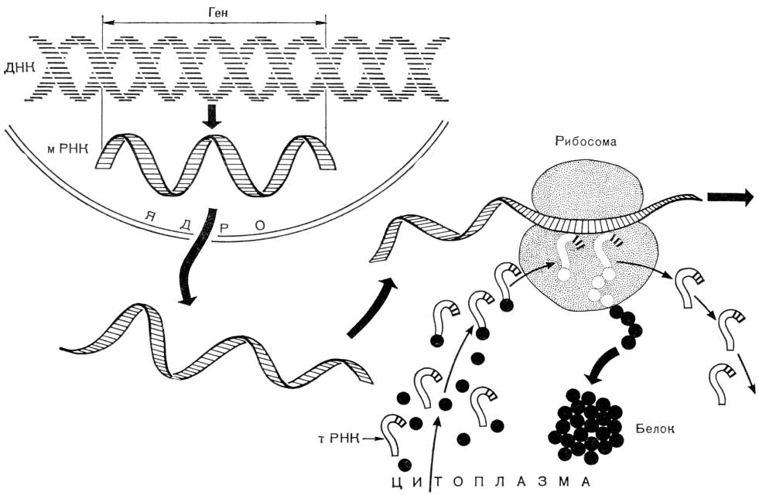

Slide 8
Гены, геномы и хромосомы

Slide 9
ГЕН
Ген- это участок ДНК (или РНК у вирусов), несущий информацию о первичной структуре одного полипептида, одной молекулы т-РНК или одной молекулы р-РНК.
В ДНК гены располагаются линейно.

Slide 10
Гены прокариот.
У прокариот гены образуют блоки-опероны, которые являются матрицей для транскрипции.
Блоки-опероны представляют собой непрерывную последовательность нуклеотидов, входящих в состав кодонов.

Slide 11
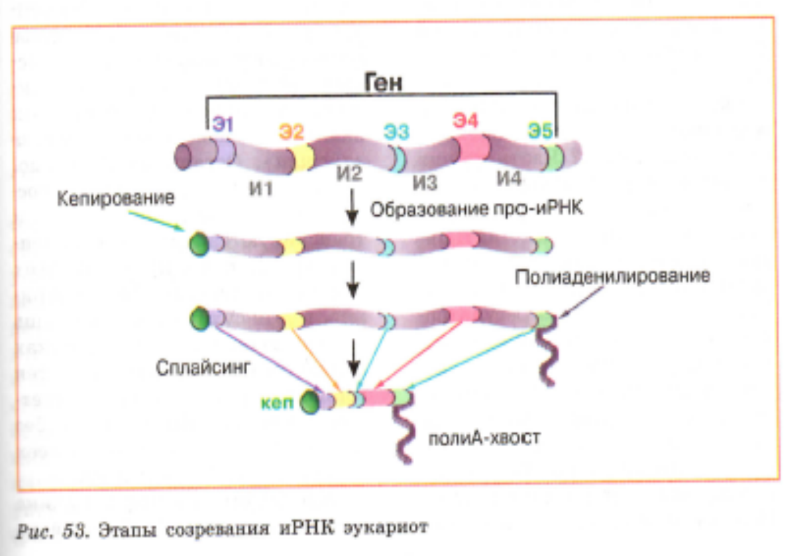
Гены эукариот.
У эукариот единицей транскрипции является отдельный ген.
Гены эукариот «разорваны»- состоят из экзонов и инронов
Экзоны – нуклеотидная последовательность, кодирующая аминокислоты
Интроны – ничего не кодируют

Slide 12
Этапы синтеза и-РНК
Кепирование- модификация конца про-иРНК (правильная посадка на рибосому, запрет ферментам нуклеазам гидролизовать РНК)
Полиаденилирование- присоединение к другому концу про-иРНК адениловых нуклеотидов, что удлиняет жизнь и-РНК
Сплайсинг- сшивание копий экзонов

Slide 14
ГЕНОМ
Геном- совокупность генов и некодирующих последовательностей ДНК, которые входят в гаплоидный набор хромосом вида.
Известно, что длина всех интронов одного гена превышает суммарную длину всех экзонов.
У человека
5% экзонов
24% интронов
Более 70% нуклеотидов являются
регуляторными зонами генов, с ними взаимодействуют многие белки, активирующие или подавляющие транскрипцию разных генов.

Slide 15
Геном человека
Трехбуквенный генетический код к 1964 г. расшифровал Ф.Крик. Вряд ли он тогда предполагал, что в обозримом будущем станет возможной расшифровка генома человека. Эта задача долгое время казалась неразрешимой.

Slide 16
И вот геном прочитан
Завершение работ по расшифровке генома человека консорциумом ученых планировалось к 2003 г. – 50-летию открытия структуры ДНК. Однако конкуренция сказала свое слово и в этой области.
Крейг Вентер основал частную компанию «Селера», которая продает генные последовательности за большие деньги. Включившись в гонку по расшифровке генома, она за один год сделала то, на что у международного консорциума ученых из разных стран ушло десять лет. Это стало возможным благодаря новому методу чтения генетических последовательностей и использованию автоматизации процесса чтения.

Slide 17
Итак, геном прочитан. Казалось бы, надо радоваться, но ученые пришли в недоумение: уж очень мало генов оказалось у человека – примерно в три раза меньше, чем ожидалось. Раньше думали, что генов у нас около 100 тыс., а на самом деле их оказалось около 38,5 тыс. Но даже не это самое главное.
10 тыс работают во всех клетках, а 28,5 тыс не во всех.
Недоумение ученых : у дрозофилы 13 601 генов, у круглого почвенного червя – 19 тыс., у горчицы – 25 тыс. генов. Столь малое количество генов у человека не позволяет выделить его из животного царства и считать «венцом» творения.

Slide 18
Основную часть ДНК наших хромосом занимают пустынные участки и так называемые тандемные повторы.
В пустынных участках просто-напросто не закодировано никаких генов, а повторы бессмысленны и следуют друг за другом наподобие велосипедов-тандемов, откуда и получили название.
Зато там, где располагаются гены, активность ДНК и ферментов, синтезирующих ее копии в виде молекул информационной РНК, повышается в 200–800 раз! Это – «горячие точки» генома.

Slide 19
В геноме человека ученые насчитали 223 гена, которые сходны с генами кишечной палочки. Кишечная палочка возникла примерно 3 млрд. лет назад.
Зачем нам такие «древние» гены? Видимо, современные организмы унаследовали от предков какие-то фундаментальные структурные свойства клеток и биохимические реакции, для которых необходимы соответствующие белки.

Slide 20
В нашем геноме много последовательностей, доставшихся нам в «наследство» от ретровирусов. Эти вирусы, к которым относятся вирусы рака и СПИДа, вместо ДНК в качестве наследственного материала содержат РНК
Таких ретровирусных последовательностей у нас много. Время от времени они «вырываются» на волю, в результате чего возникает рак (но рак в полном соответствии с законом Менделя проявляется лишь у рецессивных гомозигот, т.е. не более чем в 25% случаев).

Slide 21
К.Вентер говорил, что понимание генома потребует сотни лет.
Ведь мы до сих пор не знаем функций и роли более чем 25 тыс. генов. И даже не знаем, как подступиться к решению этой задачи, поскольку большинство генов просто «молчит» в геноме, никак себя не проявляя.
В то же время, хотя генов у нас и не слишком много, они обеспечивают синтез до 1 млн (!) самых разных белков.

Slide 22
Хромосомы
На примере человека- 46 молекул ДНК- это 4 метра. Как они умещаются в ядре диаметром 10 мкм
Ген- это основа хромосомы
(ДНК+белок гистон)
Белки обеспечивают упаковку ДНК в ядре
Существует 4 уровня комплектации ДНК

Slide 23
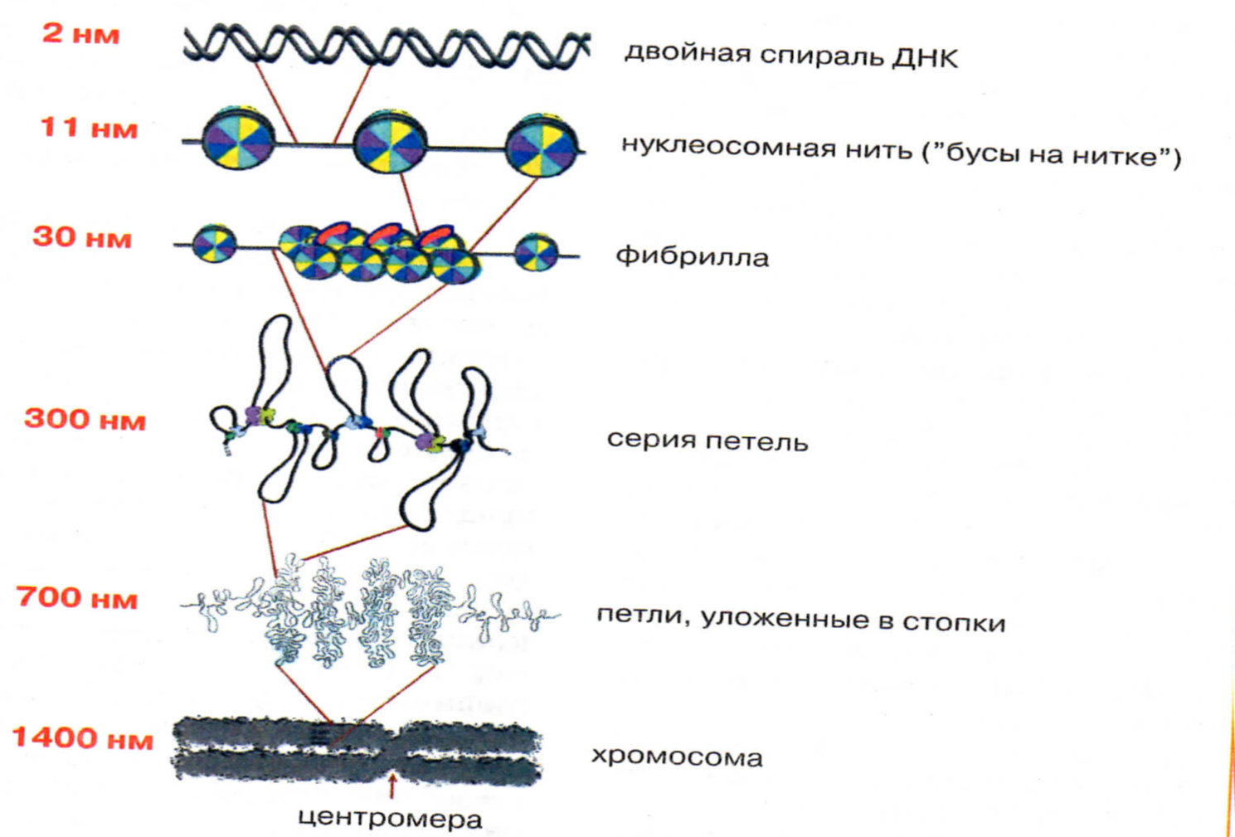
Уровни комплектации ДНК в хромосоме
На первом уровне двойная спираль ДНК наматывается на множество одинаковых белковых комплексов, содержащих по 8 молекул гистонов – белков с повышенным содержанием положительно заряженных аминокислотных остатков лизина и аргинина.
В состав нуклеосомы входит по 2 одинаковые молекулы четырёх разных гистонов.
Между нуклеосомами содержится 20, 20 или 40 пар нуклеотидов.
нуклеосома

Slide 24
На втором уровне- нуклеосомы сближаются с помощью пятого гистона, отличающегося от тех, которые входят в состав сердцевины нуклеосомы.
Образуется фибрилла.

Slide 25
На третьем уровне упаковки формируются петли, содержащие от 20-80 тыс. пар нуклеотидов.
В «устье» каждой петли находятся белки, которые узнают определенные нуклеотидные последовательности и при этом имеют сродство друг с другом.
Образуется комплекс, называемый хроматином (виден только в электронный микроскоп).

Slide 26
На четвертом уровне- петли укладываются в стопки, хромосома утолщается и становится видна в световой микроскоп.

Slide 27
Уровни комплектации ДНК

Slide 29
Строение хромосомы на четвертом уровне упаковки.
Каждая хромосома состоит из 2-х идентичных хроматид, каждая из которых содержит по одной молекуле ДНК.
Центромера- участок соединения хроматид.
Теломера – конец хромосомы. Состоит из 10 тыс.пар
нуклеотидов. Теломеры защищают кодирующие последовательности ДНК –гены от действия экзонуклеаз –ферментов, гидролизирующих молекулы нуклеиновых кислот с концов, и обеспечивают прикрепление хромосом во время удвоения к
внутренней мембране ядра.
Плечо- часть хромосомы от центромеры до теломеры.

Slide 30
Классификация хромосом
1- телоцентрическая (центромера отсутствует либо расположена на конце хромосомы)
2- акроцентрическая (центромера смещена к концу плеча хромосомы)
3- субметацентрическая (центромера делит хромосому на два неравных плеча)
4- метацентрическая (центромера делит хромосому на два равных плеча)

Slide 31
Кариотип
Кариотип- совокупность признаков хромосомного набора.
Кариотипы разных видов различаются числом, размерами и формой хромосом

Slide 32
У человека нормальный кариотип состоит из 46 хромосом.
Тогда как у шимпанзе, гориллы — 48.
Кариотип бурозубки обыкновенной составляет от 20 до 33 хромосом в зависимости от конкретной популяции

Slide 33
Нарушения кариотипа у человека
47,XXY; 48,XXX- Синдром Клайнфельтера (Полисомия по X-хромосоме у мужчин)
45X0; 45X0/46XX; 45,X - Синдром Шерешевского — Тёрнера (Моносомия по X)
47,ХХ, 21+; 47,ХY, 21+ Синдром Дауна (Трисомия по 21-й хромосоме)
47,ХХ, 18+; 47,ХY, 18+ Синдром Эдвардса (Трисомия по 18-й хромосоме)
47,ХХ, 13+; 47,ХY, 13+ Синдром Патау (Трисомия по 13-й хромосоме)
46,XX, 5р- Синдром кошачьего крика
(Делеция короткого плеча 5-й хромосомы)
Делеции — хромосомные перестройки, при которых происходит потеря участка хромосомы

Slide 34
Митохондриальный геном
Генетическая информация содержится не только в хромосомах клеточного ядра, но и в митохондриях(это самовоспроизводящиеся полуавтономные органеллы клетки)
Митохондриальный геном – это 1 или несколько кольцевых(редко линейных) молекул мтДНК
В митохондриях также содержатся рибосомы, но они синтезируют только 5% белков
Свой геном имеют также и хлоропласты

Slide 35
Закрепление .
В чём принципиальное отличие строения генов эукариот от генов прокариот?
У прокариот нуклеотиды располагаются непрерывно,
а у эукариот они «разорваны».
2.Какие органеллы соматических клеток
высших растений имеют свой геном?
Ядро, митохондрии и хлоропласты

Slide 36
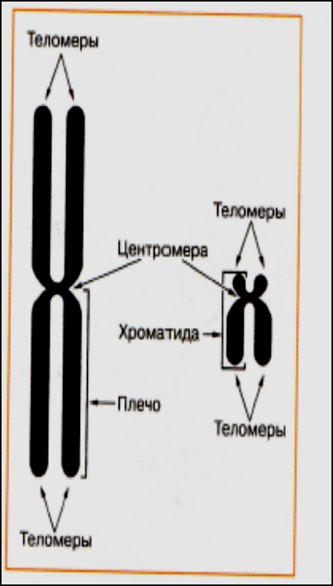
Назовите части в структуре хромосом.
1-теломера
2-центромера
3-плечо
4-хроматида
4
2
3
1

Slide 37
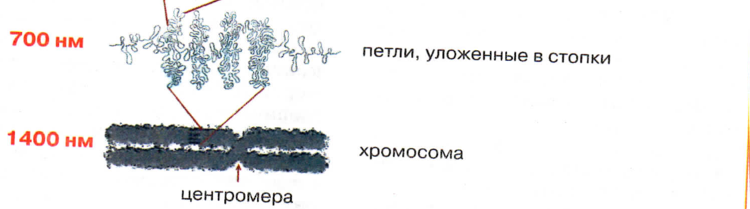
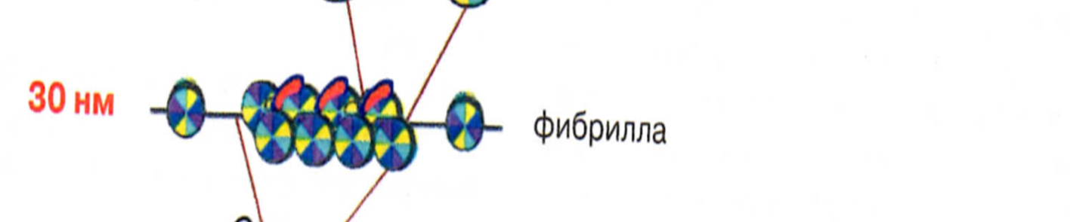
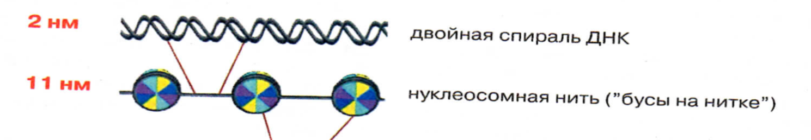
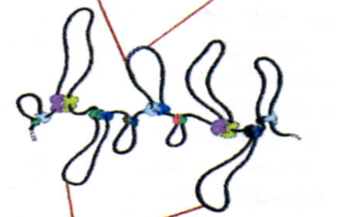
Каким образом «упакована» ДНК в ядре клетки?
Расположите в правильном порядке уровни комплектации ДНК.
3, 2, 4, 1
1
2
3
4

Slide 38
Домашнее задание.
Параграф № 18.
Подготовить сообщения о заболеваниях человека, связанные с нарушением его кариотипа:
Синдром Клайнфельтера
Синдром Шерешевского — Тернера
Синдром Дауна
Синдром Эдвардса
Синдром Патау
Синдром кошачьего крика

Slide 39
Спасибо за внимание!

